Slide 1
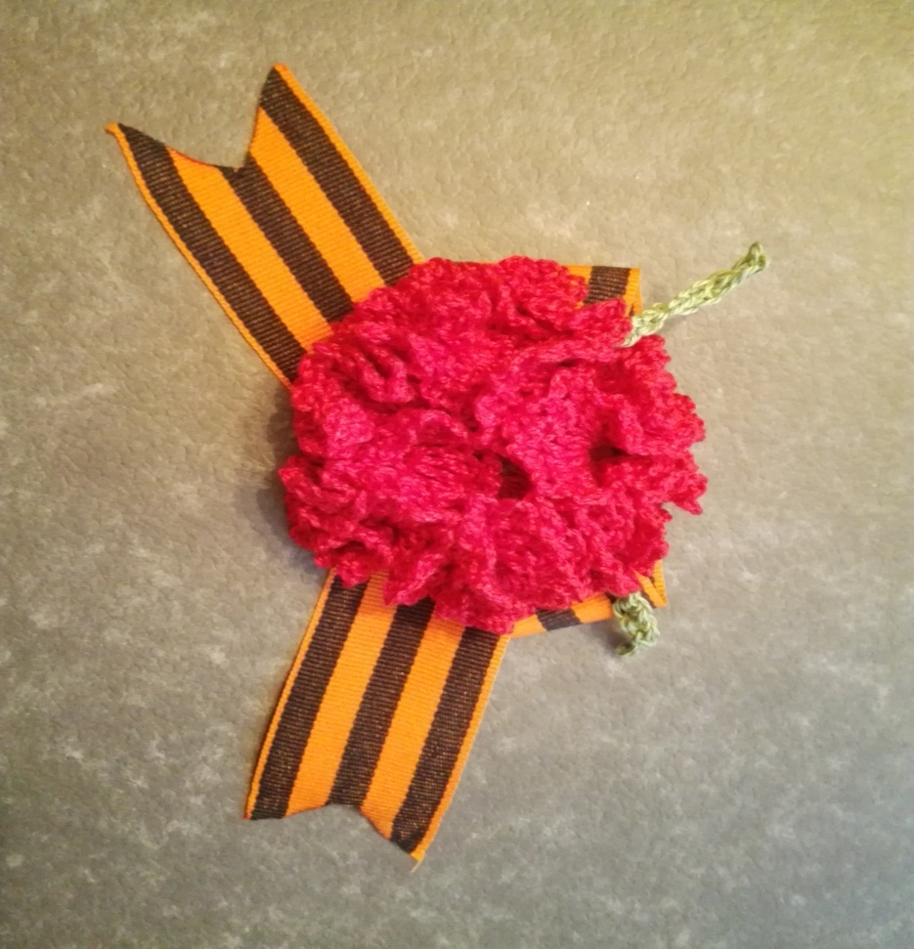
Мастер-класс
«Изготовление значка-броши к 9 мая»
Учитель начальных классов, педагог дополнительного образования Серебрякова С.А.
МБОУ СШ № 40
г. Петропавловск-Камчатский, 2018 год

Slide 2
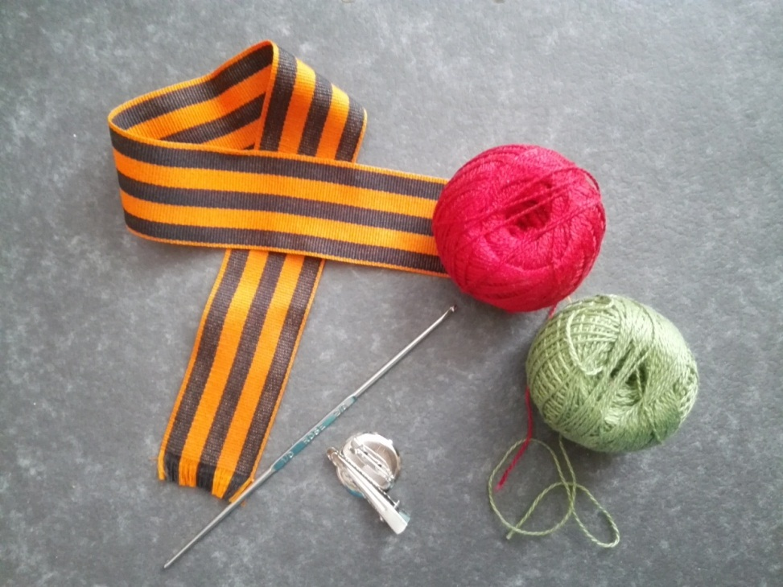
Необходимые материалы
Георгиевская лента длиной 40-50 см
Нити красного и зелёного цвета
Крючок (его номер зависит от толщины нити), игла, нити для сборки деталей
Основа для броши или булавка

Slide 3
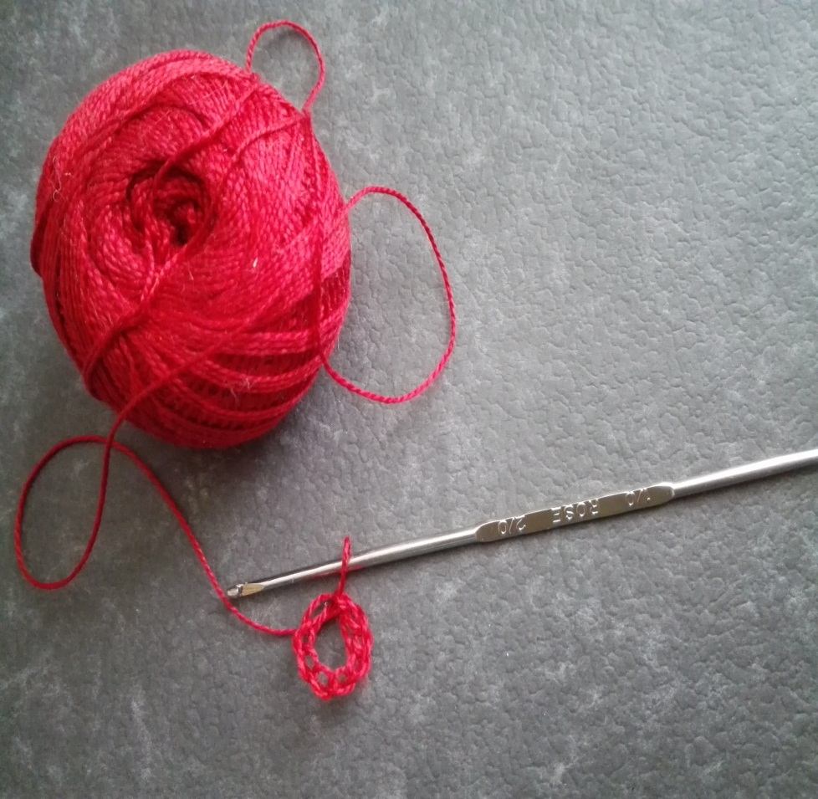
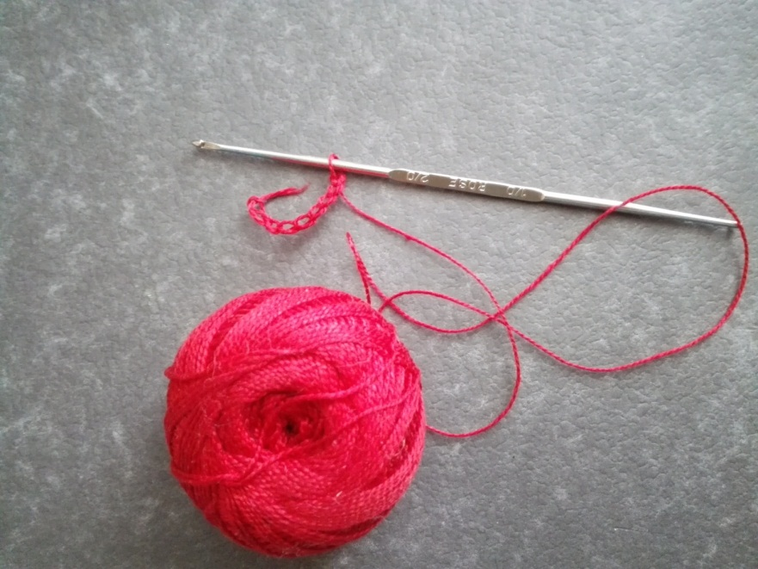
Начало работы
Набираем 8 воздушных петель
Соединительным столбиком замыкаем петли в кольцо

Slide 4
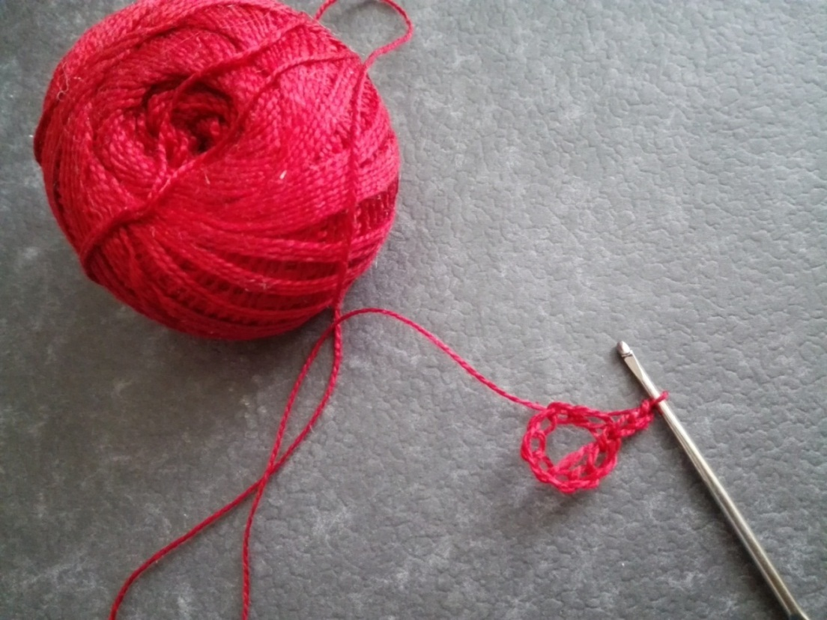
1-ый ряд гвоздики
Начинаем каждый новый ряд с набора 3 воздушных петель (считаем их за 1 столбик с накидом).
В кольцо вяжем 24 столбика с одним накидом.
Получилось в кольце 25 столбиков с одним накидом.

Slide 5
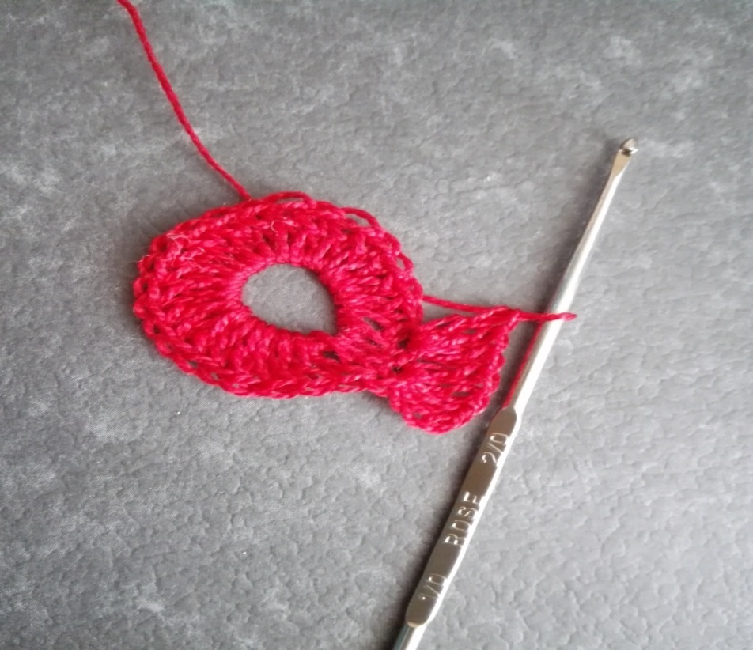
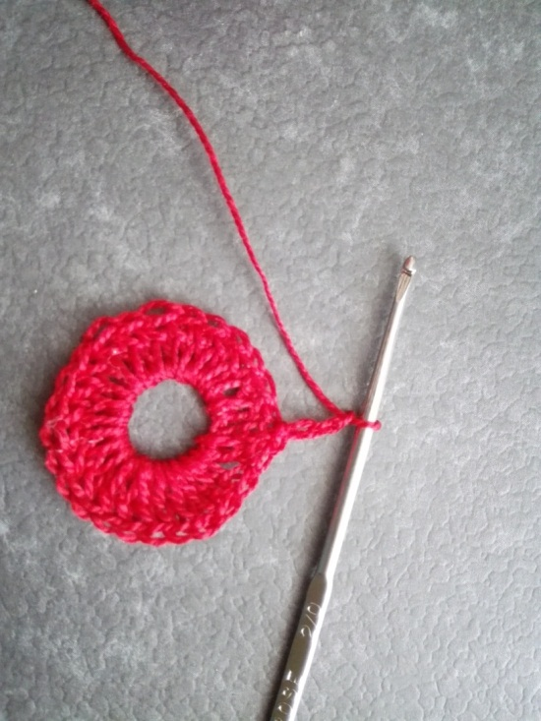
2-ый ряд гвоздики
Начинаем ряд с 3 воздушных петель
В каждую петлю вяжем по три столбика с накидом, чтобы стали появляться волны

Slide 6
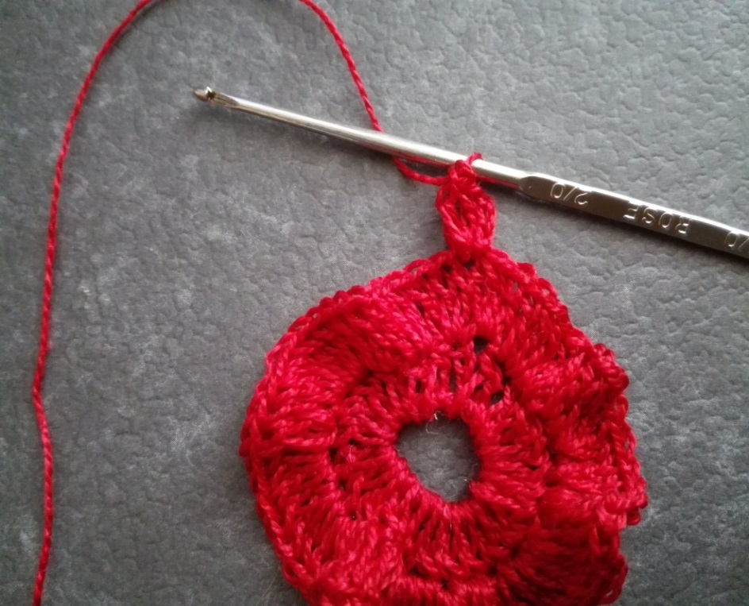
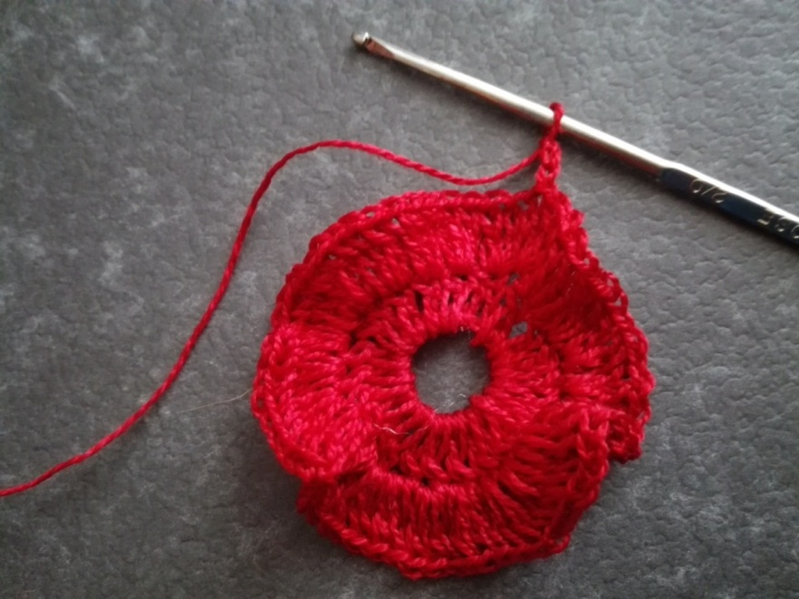
3-ий ряд гвоздики (слайд № 1)
Начинаем с 3-х воздушных петель
В каждую петлю предыдущего ряда вяжем по три столбика с накидом

Slide 7

3-ий ряд гвоздики (слайд № 2)
В каждую петлю предыдущего ряда вяжем по 3 столбика с накидом

Slide 8
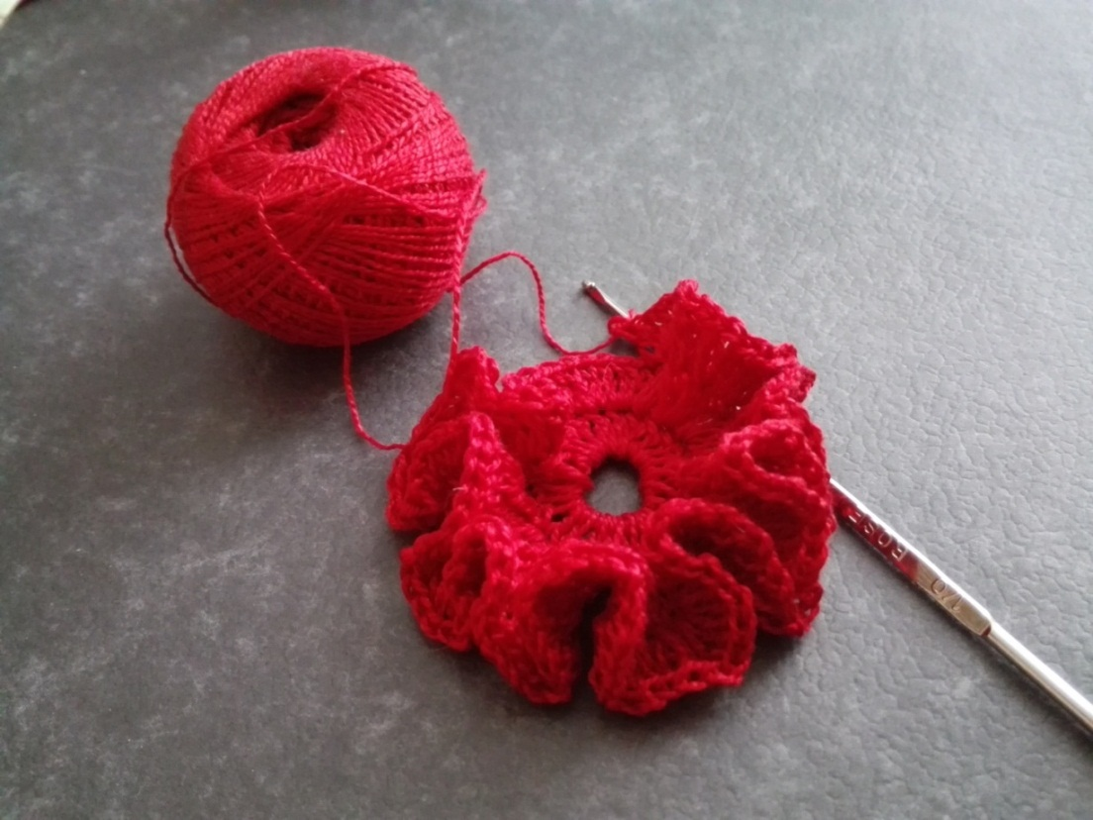
3-ий ряд гвоздики (слайд № 3)
Так продолжаем вязать до конца ряда.
Волны стали большими. Расправляем цветочек.

Slide 9
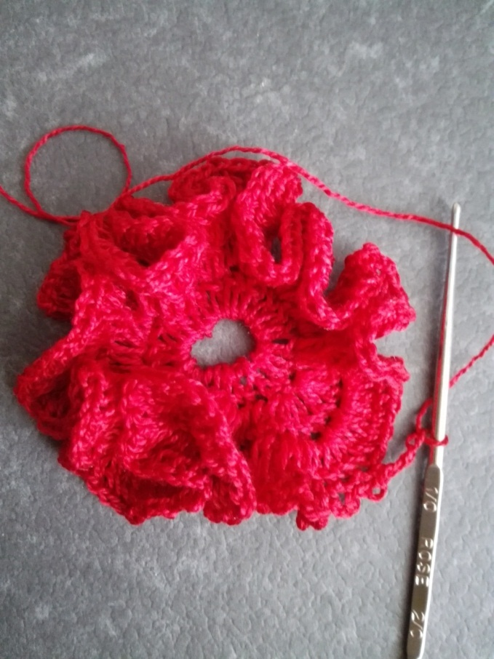
4-ый ряд гвоздики
Вяжем обвязку края цветка.
Набираем 3 воздушные петли и соединяем с каждой петелькой предыдущего ряда столбиком без накида.
Опять набираем 3 воздушные петли и столбиком без накида провязываем в следующую петлю предыдущего ряда.
Так вяжем до конца ряда.

Slide 10
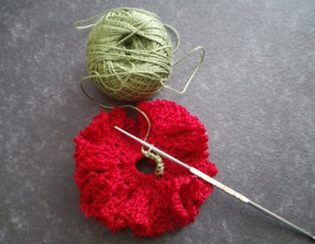
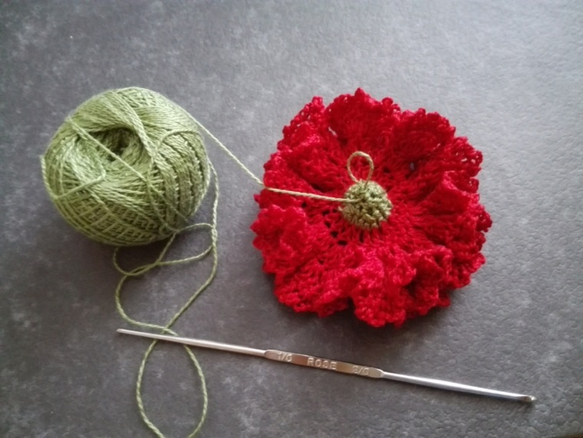
Вяжем чашелистник
Нить отрезаем, прячем под петельки предыдущего ряда
1ряд. Снизу присоединяем нить зелёного цвета и вяжем весь ряд столбиками без накида.
2 ряд и 3 ряд вяжем столбиками без накида, произвольно делая убавки до тех пор, пока не останется 1 петля.

Slide 11
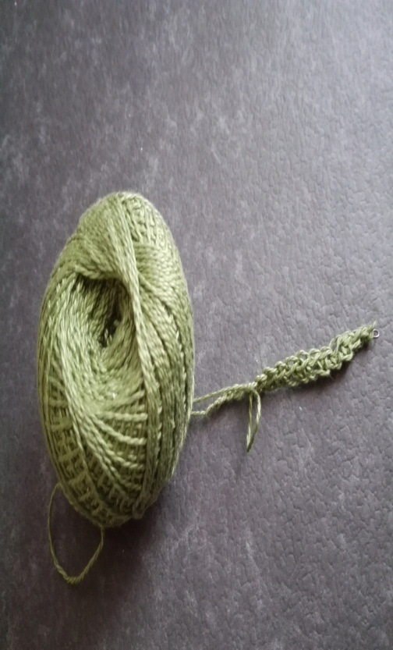
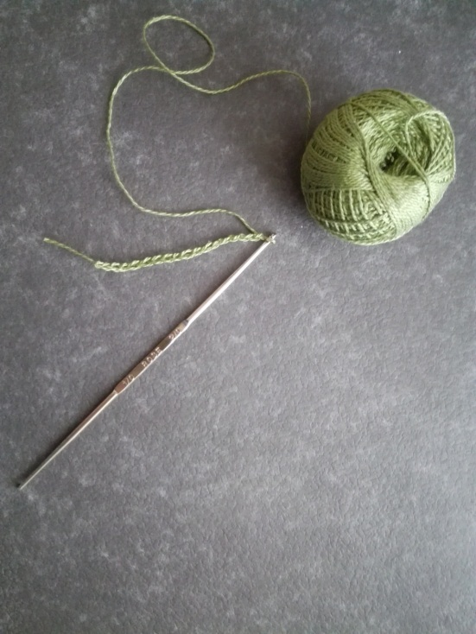
Вяжем листики для цветка
Набираем 16 воздушных петель, провязываем столбиками без накида, внутрь протягиваем тонкую проволоку
Вяжем таких листиков несколько штук

Slide 12
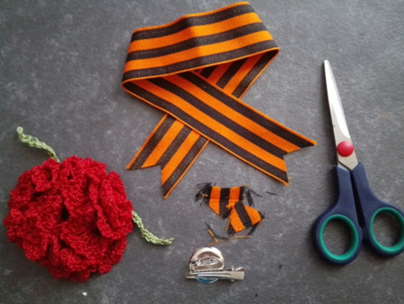
Собираем брошь
Подрезаем уголки у георгиевской ленты.
Пришиваем листики к цветку.
Пришиваем цветок к ленте.
Пришиваем основу для броши с изнаночной стороны.

Slide 13
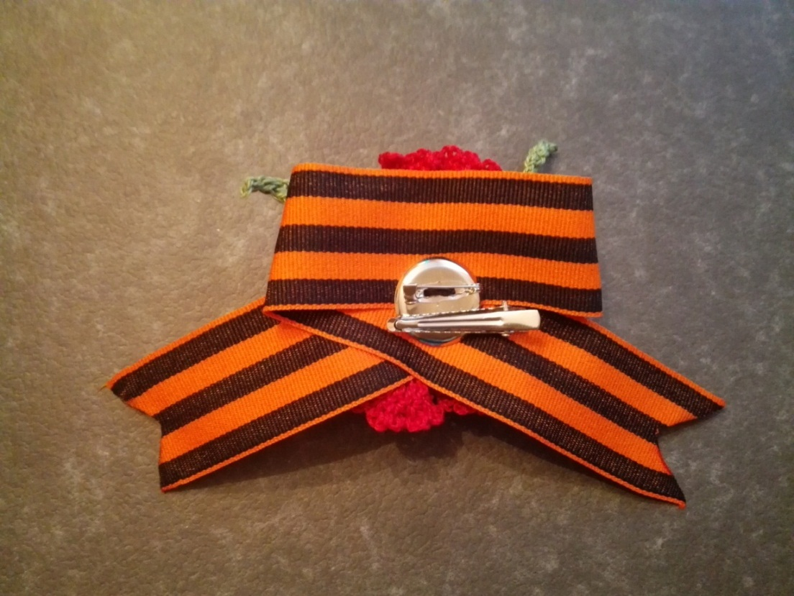
Вид броши с изнаночной стороны

Slide 14

Готовая брошь
Желаю творческих успехов!

